Slide 1
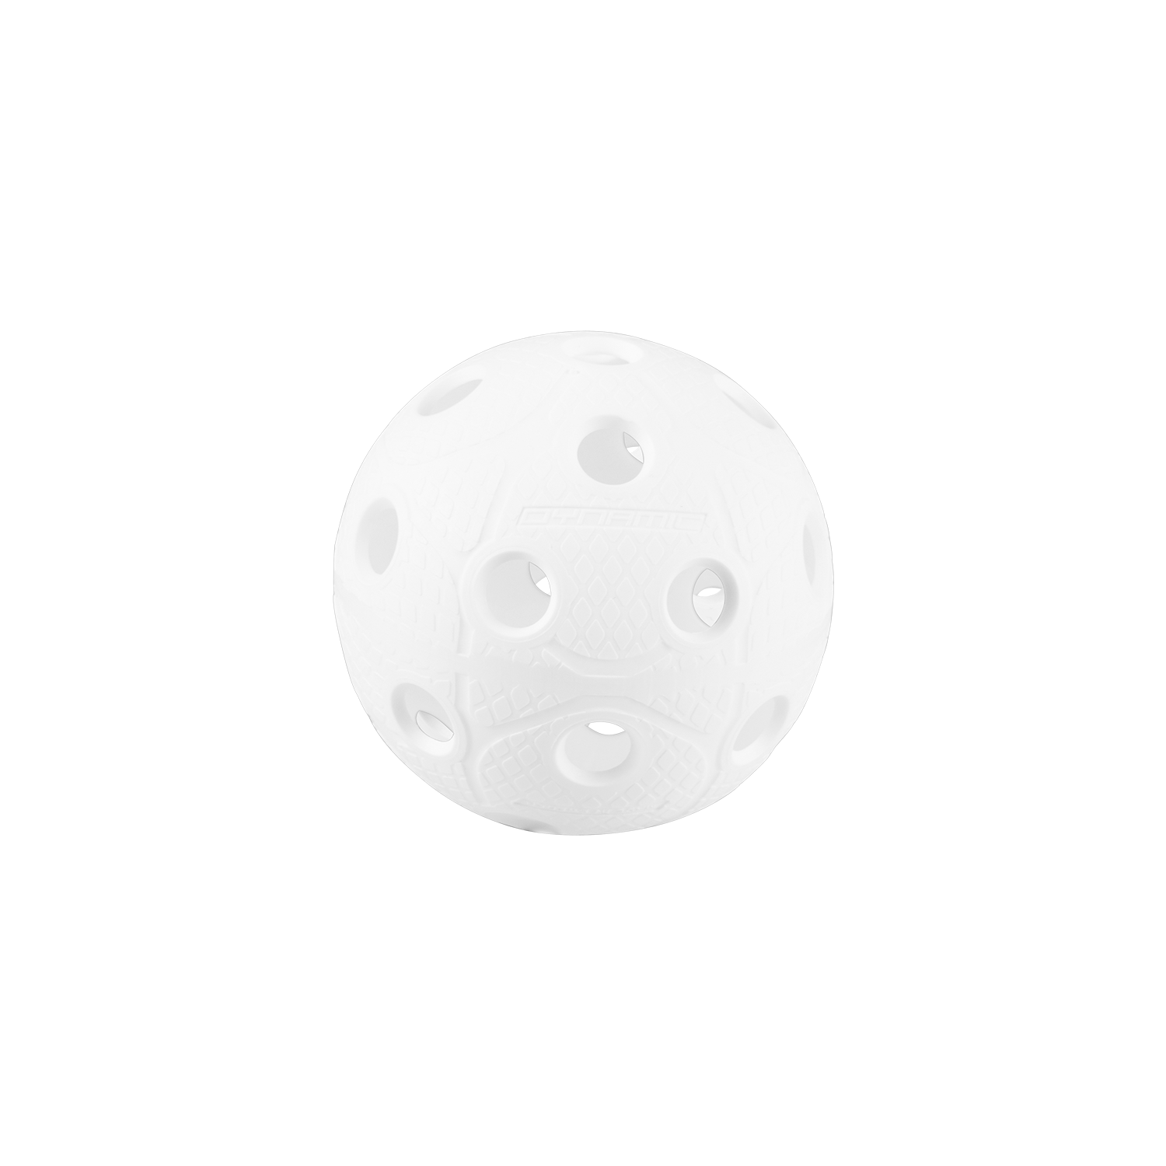
10/12
11-15.30
ICA Maxi Arena
KNATTELIGAN FÖR HELA GOTLANDS 6-8 ÅRINGAR
Denna knatteligan-träff arrangeras av Endre IF
Barn födda 2014-2016 är välkomna att anmäla lag! Det kan vara lag från klassen eller ett föreningslag. Det viktiga är att ha roligt tillsammans!
Knatteligan spelas 3 mot 3 utan målvakt. De rekommenderas vara ca 6 spelare. Matchtid 1 x 12 minuter och varje lag är garanterad minst tre matcher. Det faktureras 200 kr per lag för denna knatteligaträff.
Anmälan till Rina.Muttoni@innebandy.se senast den 2/12. Tveka inte att höra av dig om du har frågor eller funderingar.
I hallen finns kiosk och roliga matcher att titta på ☺

